Slide 1


Sparkling Events
Projet de développement sur mandant de Yumytech Sàrl
Présentation A3
23.12.2022

Slide 2
Sommaire
La situation
Mise à jour importantes documents
Wireframe
Futur du projet
Notes:
La situation
Mise à jour documents
Milestones
Risques
Espace d’hébergement
Notre outil Trello
Futur du projet
Rien a voir :
Pourquoi faire un plan de communication ? Nouveau document
Ce plan de communication que vous avez consulté vise à optimiser nos actions de communication, les ordonner selon nos objectifs
Pour ce faire nous avons lister le public cible et pour chaqu’un nous avons réfléchie et défini un moyen de communication qui nous semble le plus efficace
Petit rappel de notre public cible c’est-à-dire les gens avec qui nous devons communiquer danas notre projet
Pourquoi est-ce important de définir un moyen de communication privilégier ?
Vite fait dire le quand on communique
En ce qui concerne la fréquence avec yumytech et 8butsdtio on s’est calé un rdv 1 fois par semaine, ca nous permet de leur poser des questions et discuter sur les points les plus compliqués à expliquer, cela faisait parti d’un des risque d’ailleurs de ce plan de communication:la complexité du message à trasnmettre, en faisait des réunions on mitige presque complètement ce risque.
En fin slack c’est vraiment pour des questions rapides ou des clarifications, ce qui est très pratique avec Slack c’est qu’on organiser différent groupe afin de réunnir tous les collaborateurs ^d’un même département ou organisation
Ici nous on a préparer un canal yumytech donc pour des question pour notre mandant uniquement, un 8bitstudio, un général c’est ici que transite les informations inter-canaux donc qui concernent tout le monde, toute les équipes réunni
Slack a un groupe avantage c’est comme on l’a vue il permet de rasembler toutes les communications en un seul lieu pour tel et tel équipe et aussi il permet d’intégrer d’intgrer certaine application web comme Trello, on reviendra là-dessus un peu plus
Rappeler que c’est un document évolutif
Plusieurs actions qu’on a défini dans le document de plan de communication sont déjà utilisé et fonctionne très bien
Dire au comité de pilotage qu’on va leur proposer à la fin un nouveau moyen de communication, avec le mail pour les documents

Slide 3
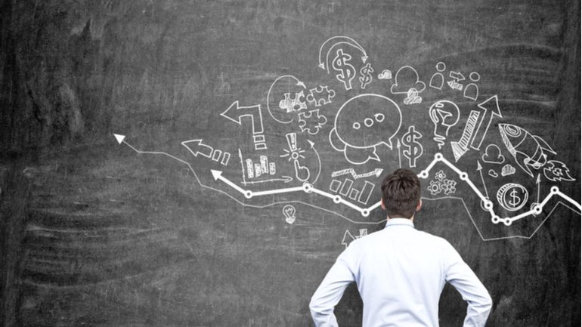
La situation
Notes:
Raconter aux profs ou nous en sommes :
Leur dire qu’on a changé sur teams
Réunion avec les mandants toujours en cours (on a continué à les voir chaques semaines)
- Trello : comme on peut le voir il y a un bon avancement
- Planification, environnement de test installé on doit encore faire les test

Slide 4
Mise à jour Documents
Milestones
Gestion des risques
Document de projet

Slide 5
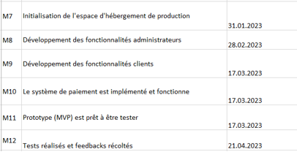
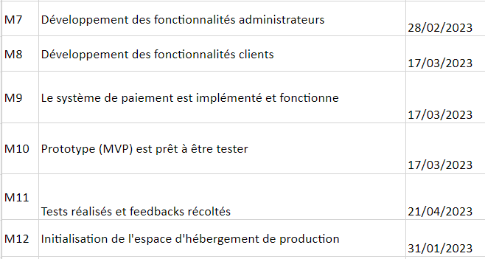
Milestones

Slide 6
Mise à jour Documents
Milestones
Gestion des risques
Document de projet
Notes:
Le risque des wireframe a été retiré
Nouveaux risque : processus de réservation (R9)
Tension et mauvais comportement modifié -> unlikely et majeur au lieu de possible et majeur (R7)

Slide 7

Gestion des risques

Slide 8
Mise à jour Documents
Milestones
Gestion des risques
Document de projet
Notes:
Le risque des wireframe a été retiré
Nouveaux risque : processus de réservation (R9)
Tension et mauvais comportement modifié -> unlikely et majeur au lieu de possible et majeur (R7)

Slide 9
Document de projet
Notes:
Nouveaux périmètre définis
Aspects légaux ont été définis
Modification au niveau des parties prenantes
Choix de Laravel au lieu de symfony
- soumis nos choix à un expert (hauri)
- pourquoi Laravel ?
- Numéro 1
- Plus utilisé
- 44% des projets de 2021-2022 sont basés sur Laravel, contre seulement 13% pour les projets symfony
- Plus de gens savent coder car
- facilité d’intégrer des services additionnels -> donc avantageux pour le futur du projet et donc pour les mandant.

Slide 10
Wireframes
Notes:
Faire une présentation des Wireframes -> passé sur le bureau pour faire un tour rapides des différentes pages et expliqués quels seront les défis pour l’EDP
-> wireframes c’est une v3/v4 -> par exemple, le backend (page admin) sera bien plus «light».

Slide 11
Futur
Futurs objectifs
Développement

Slide 12

Merci !
Notes:
Parler des points qui ne sont pas complets et qui nécessite encore une amélioration
Demander s’ils ont des questions ? Notamment concernant les nomenclatures ?
5.3 Identification des produits issus de chaque phase -> pas complet phase dev et cloture -> DEV -> fournir les login aux mandants e
Revues de début de phase phrase incompete

